Slide 1
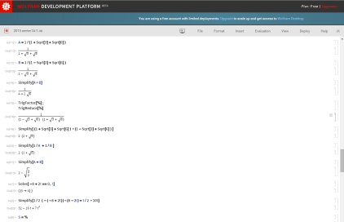
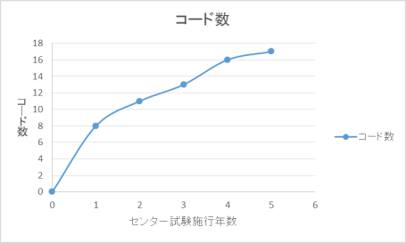
大学入試試験における数式処理システムの性能評価
PMコース 矢吹研究室 1242116 森谷慧士
研究背景
思考するプロセスを人工知能に導入する研究が進められている．
例：ロボットは東大に入れるか
ビジネス内での様々なシステムに人工知能が導入され始めている．
例：みずほ銀行コールセンター
人工知能を活用した革新的なものづくりが進められている．
例：第4の産業革命
研究目的
Wolfram Mathematica Onlineの画面→
本研究では，Mathematicaという数式処理システムを使用する．数学の入試問題を処理させ，Mathematicaに与える命令は何かを調査する．
研究方法
成果物のイメージ
問題文
試験の年数を重ねることで，新しく使用するコードや数学的知識の種類は減少すると考えられる．
人間が処理
数学的表現
人工知能が処理
進捗状況
2011～2015年までの問題を処理させた新しく使用するコードはほぼゼロに近くなっている．
数的処理
今回は大学入試センター試験の数学１・AをMathematicaに処理させる．
使用したコードの数と，異様した数学的知識を集計しグラフ化する．
今後の計画
引き続き，大学入試センター試験の数学１・AをMathematicaに処理させ，新しく使用するコードがゼロになるまで実験を続ける．

